Slide 1

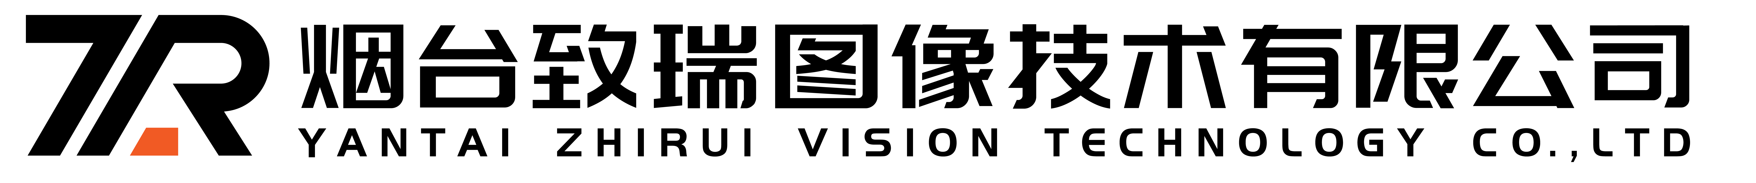
简单
VISION PLAN
专注
机械加工件定位视觉方案（3D）
共创
共赢

Slide 2

01
项目描述
02
项目验证
目录
03
配置清单
04
逻辑流程
CONTENTS
05
评估结果&注意事项
06
售后服务

Slide 3

01
项目描述
●产品名称：机械加工件
●产品材质：铝
●产品颜色：白色
●产品表面状态：有镜面效果
●来料方式：托盘
●产品尺寸(mm × mm × mm)：50*50*100
●检测时产品运动速度(m/s)：0
●搜索范围(mm × mm × mm)：1000.0 * 50.0 * 50.0
●工作节拍(pcs/min)：3
●工作距离(mm)：1500
方案布局图

Slide 4

02
项目验证
参数名称 | 参数值
3D结构光相机型号 | PRO M
3D结构光相机类型 | 3D结构光相机
中场视野 | 1150×670
相机精度 | 0.2mm@2.0m
采集时间 | 0.3-0.6
Z(工作距离) = 1500mm, X视野大小 = 670mm, Y视野大小 = 1150mm, Z向视野大小 = 1000-2000mm
视野图

Slide 5

02
项目验证
检测流程

Slide 6

03
配置清单
系
统
构
成

Slide 7
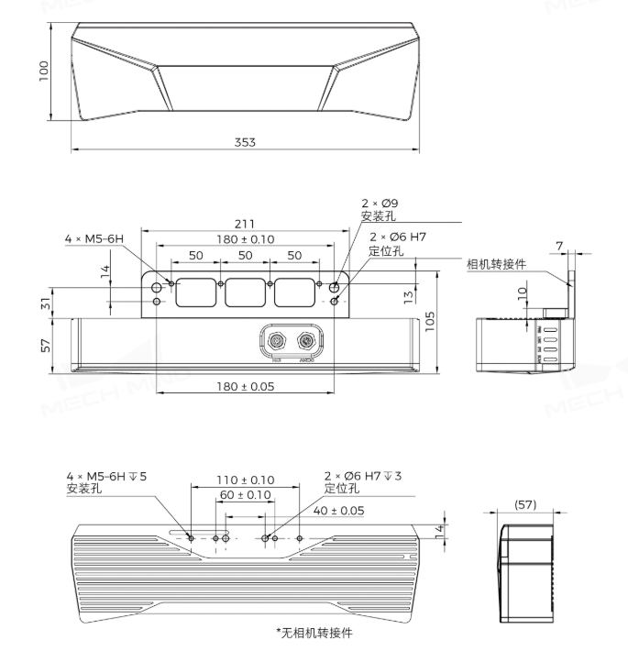
03
配置清单
相机尺寸图

Slide 8
03
配置清单
序号 | 名称 | 型号 | 单位 | 数量 | 厂家
1 | 3D结构光相机 | PRO M | 台 | 1 | MECHMIND
2 | 工控机 | - | 台 | 1 | -
3 | 显示器 | - | 台 | 1 | -
4 | 软件授权 | Mech-Vision-VIZ | 套 | 1 | MechMind

Slide 9
04
逻辑流程
逻辑流程
├── 图像采集
│ └── 使用"从相机获取图像"步骤采集产品点云数据，设置相机参数（分辨率/曝光时间）以抑制镜面反光
├── 预处理
│ ├── 通过"将深度图转换为点云"转换图像数据
│ ├── 应用"点云降采样"降低数据密度（采样间隔设为2.000mm）
│ ├── 使用"计算点云的法向量并滤波"去除噪声点（法向与竖直方向夹角阈值设为15°-75°）
│ ├── 执行"提取3D ROI内点云"限定搜索范围（1000*50*50mm）
│ └── 通过"点云聚类"分离托盘上单个工件
├── 3D定位与抓取
│ ├── 使用"3D工件识别"工具进行模板匹配
│ │ ├── 设置"边缘匹配"模式应对镜面表面特征
│ │ ├── 配置"置信度阈值"为0.7以确保0.5mm定位精度
│ │ └── 开启"去除重叠物体位姿"功能（重叠比例阈值30%）
│ ├── 应用"调整位姿V2"步骤
│ │ ├── 执行"CameraToRobot"坐标系转换
│ │ ├── 添加"沿指定方向移动位姿"修正Z轴高度（移动距离+5mm补偿镜面反射误差）
│ │ └── 使用"使位姿方向与目标方向一致"对齐抓取轴向
│ └── 通过"生成抓取点"创建多个抓取策略（优先选择末端工具转动最小策略）
├── 结果处理
│ ├── 使用"限制输出的个数"保留Top3高置信度结果

Slide 10
04
逻辑流程
│ ├── 应用"位姿求逆"验证定位稳定性
│ └── 通过"保存结果到文件"记录检测数据（保存周期设为每小时）
└── 通信处理
└── 配置"输出"步骤
├── 设置"端口类型"为"预定义（机器人路径）"
├── 启用"自动校正视觉系统漂移"功能
└── 通过"TCP通信"发送PoseList到机器人控制器（IP地址/端口号需预先配置）

Slide 11
05
评估结果&注意事项
05 评估结果 & 注意事项
现场环境
相机安装
物料一致性
风险点：风险点：强光干扰或镜面反光影响3D点云采集精度。
解决方案：解决方案：在相机周围加装遮光罩，并调整光源角度以减少镜面反射。
风险点：风险点：工作距离1500mm下相机安装位置易受振动影响，导致定位偏差。
解决方案：解决方案：采用刚性支架固定相机，并远离机械振动源。
风险点：风险点：来料存在轻微形变或表面氧化差异，影响模板匹配稳定性。
解决方案：解决方案：定期更新3D模板库，并设置合理的置信度阈值（≥0.7）以适应微小变化。

Slide 12

06
售后服务
该设备上线后使用初期，我们会派专人进行全程跟踪；
处理解决可能发生的设备异常；
对现场人员进行培训指导；
设备调试完成后：售后服务一年；
若客户提出设备升级需求，我们会及时为您提供升级新方案。

Slide 13





机器视觉方案提供商
0535-2162897
www.ytzrtx.com
image@ytzrtx.com
山东省烟台市经济技术开发区泰山路86号内1号

